Slide 1

Active Application Monitoring
一段旅程，與對Application Monitoring 的一些想法

Slide 2

講者自介
Ian YT Tsai
Mycom 資深工程師
前ZK 資深工程師
zanyking@gmail.com

Slide 3
議程
一段出國打工的經歷
事件後的反省與探索
Java 世界的Monitoring Solution
JVMPI/JVMTI
Java Instrumentation
JMX
Logging Solutions
Zmonitor
結語

Slide 4
long long ago, and far far away Minnesota 來了兩個台灣人…

Slide 5
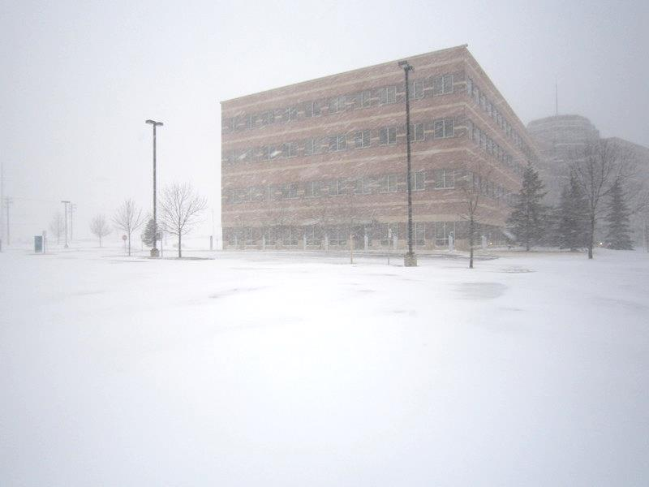
long long ago, and far far away Minnesota 來了兩個台灣人…

Slide 6
背景
時間：2011 年 一月
地點：Minnesota
身分：Specialist of ZK
工作內容：
去替客戶開發團隊圍事，喔不是，是去作顧問。

Slide 7
事件
QA Team 運轉測試時回報畫面回應太慢
page loading 花費了將近 3000 ms
有些甚至高達10,000ms
Web App Team 、 Biz Service Team必須找出原因

Slide 8
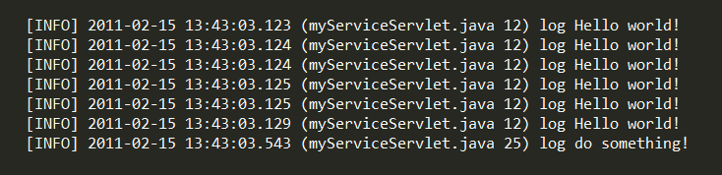
Biz Team的處理(1)
東西都有Log嘛，看看Log就知道為什麼了
Log：
這是能看出什麼鬼？

Slide 9
Biz Team的處理(2)
很不幸的：
問題是QA於額定負載(200+ concurrent users)下作操作時發生。
而Multi Thread環境下，執行是交錯在一起的。
Log 看不出個名堂來。

Slide 10
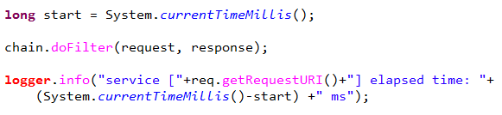
Biz Team的處理(3)
於是Biz Team的人很直覺的在每個Service request會經過的Filter 加了一段：
很原始，但有效。
出來的數據證明了問題不在他們這邊。

Slide 11
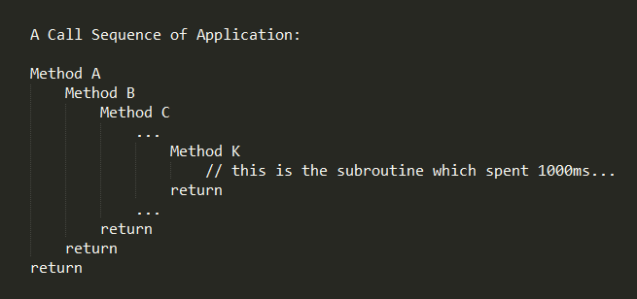
Web Team的處理(1)
Web Team 這邊就沒那麼幸運了，因為：
找到 method K 才會知道原因。

Slide 12
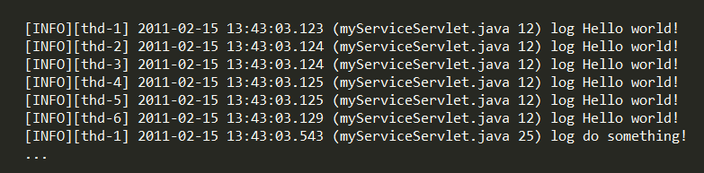
Web Team的處理(2)
於是只好改Log看能不能找出問題。
這次Web Team把thread-id補上去：
這樣似乎可以找問題了，但…

Slide 13
Web Team的處理(3)
有人可以掃過一遍就能根據任兩個同thread Id的log’s timestamp知道elapsed time嗎？

Slide 14
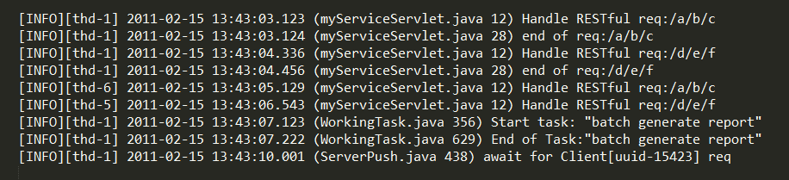
Web Team的處理(4)
有誰可以馬上篩選同thread Id的logs，然後指出哪裡是某個task的開始跟結束呢？

Slide 15

於是…
Web App Team:
『這一定是第三方廠商－你們的問題～』
我(＆鄉民TonyQ)： 『這不太可能，不過我們會找出原因』
（╯－＿－）╯╧╧
e04, 要我們找就說，別挖這種坑啊

Slide 16
我的策略
在時間有限，人又沒有經驗的情況下：
把環境 Git Branch 掉
寫一個小工具(blackbox)
以thread Local為context，儲存trace堆疊。
每push一次，就是堆疊上加一層新的trace。
當堆疊pop到空掉時，就是一個task結束。
運用 Thread.currentThread().getStackTrace()取得資訊。
在客戶的程式碼中插入偵測程式碼，二分逼近下去，看哪些地方有效能問題。

Slide 17
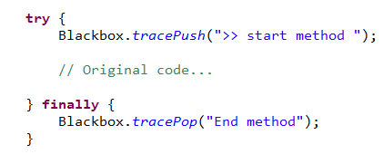
Blackbox(1)
開始在程式碼中插入這樣的偵測程式碼：

Slide 18
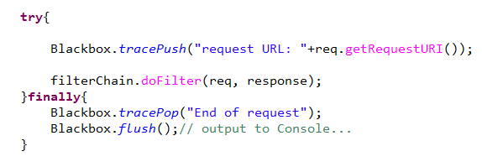
Blackbox(2)
在 Filter 裡作這樣的事情：
輸出結果長這樣：

Slide 19
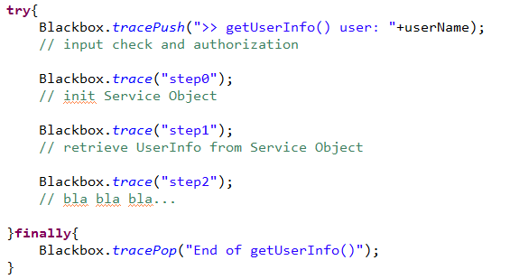
Blackbox(3)
程式碼太複雜怎麼辦？開始二分逼近：

Slide 20
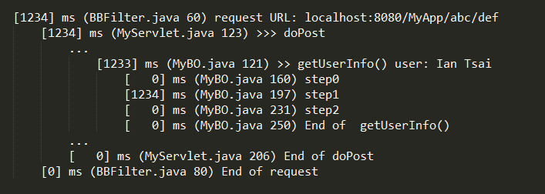
Blackbox(4)
Blackbox 輸出的結果：
這樣就找得出原因了～

Slide 21
調查結果
原因是多重的：
有些page相依於多個web service請求。
Web Team 用Mock 模擬Service
Biz Team單獨對每個service作效能評估
區域網路在慢。 冏rz…

Slide 22

但總之… 我把問題給解決啦！

Slide 23
反省
這個事件代價高昂
我的解決方式是shotgun surgery
在未來如果這樣的情境再度遇上：
如何預警？
若是上線、或測試時才出現，如何快速找到原因？

Slide 24

Application Monitoring in Java world

Slide 25
Monitoring的目的
作為一個開發者…
如何在開發的階段就能早期發現問題？
如何在系統上線後，可以確保有效的維運？

Slide 26
有哪些方案？
JVMPI/JVMTI
Visual VM
JMX + jConsole
Logging Solution
Log4j
Logback

Slide 27
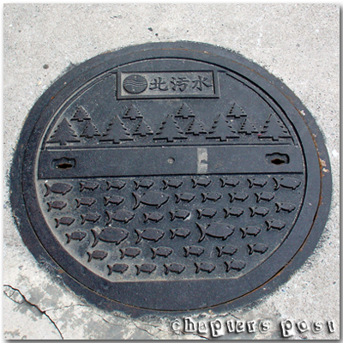
JVMTI
An Engineering interface of JVM.
JVMPI is predecessor of JVMTI.
PROS
你可以得到所有你想從JVM挖出來的資訊。
CONS
不是每個JVM都一定有實作。
C/C++ programming Interface

Slide 28
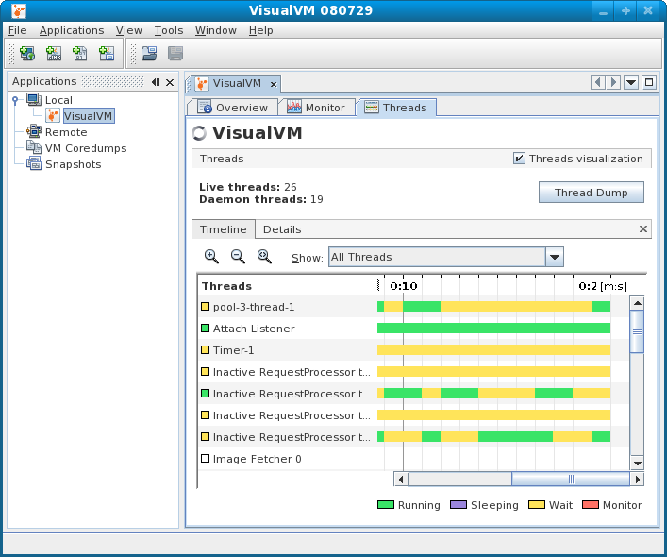
Visual VM
要用JVMTI得用基於這個介面開發出來的工具
例如: Visual VM。
但這樣的工具仍有缺點
你無法得知特定的 task 的 資訊。
很難整合進開發流程中使用。

Slide 29
Java Instrumentation
Java1.5後…終於有人想通了
咱們需要一個Java版的工程介面。
JVM parameter:
-javaagent:/path_to/Your.jar

Slide 30
Java Instrumentation
PROS:
它至少是Java的，開發人員易學易用。
CONS:
沒寫好會造成嚴重的效能問題。
開發階段一樣難用。

Slide 31
JMX + jConsole(1)
JMX 的用途：
Configuration at Runtime.
Get Application status at runtime.
Developer 以JMX 開發出的通用工程介面， 可以用像jConsole這樣的Client存取。

Slide 32
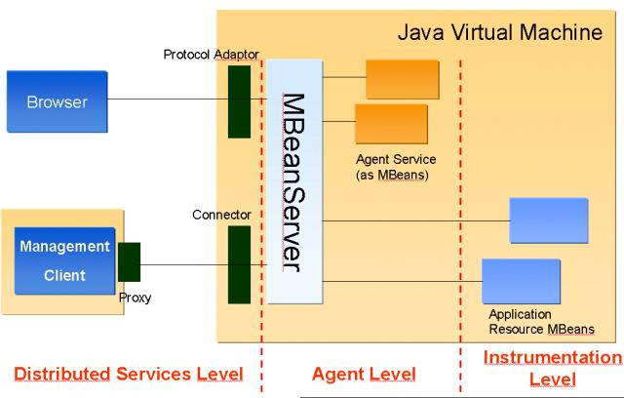
jConsole

Slide 33
JMX + jConsole(2)
PROS:
可以透過開發人員開出來的接口，監控App Runtime。
CONS:
得要實作Mbeans介面
Tightly Coupling
成本太高

Slide 34
小結
這些工具只適合事後分析，不適合開發時使用。
這些工具普遍看的都是VM Level的東西，對Application Level沒有認知。
沒有銀子彈。

Slide 35

Proper Logging is Essential!

Slide 36
Log 的優點
分析了以上各點，最後又回到了Logs
Based on Java
開發人員本來就要學、就要寫
可以最好的整進application裡
效能優秀(要是不好…是開發人員的錯)
支援各種高階概念(log Level, filtering)可以協助系統開發的各個階段使用

Slide 37
Logging 的缺點
先天沒有Task的概念
建立在Log與 Log間的資訊必須靠Tool呈現。
那…有沒有什麼辦法，能夠利用Log的優點但躲開缺點呢？

Slide 38

SLF4J
目前最先進的logging API！
很簡單的就能基於它，實作自己的Log 它的標準實作Logback，也很好延伸
我的實作：ZMonitor

